Slide 1
Feuille de Route 2/2
Action 17 : Développer les Téléservices
Livret Scolaire Numérique (LSL)
Livret Scolaire Unique (LSU)
Notes:
Priorité 5 : Accompagner les usagers dans le développement des services numériques en ligne
Action 17 : Développer les Téléservices
• 2013-2014 : Possibilité pour les familles de consulter par internet les notes, absences, la fiche individuelle de leurs enfants ; Ouverture de la télé-inscription en seconde.
• 2014 : Démarrage du Livret Scolaire Lycée (LSL).
• 2016-2017 : Renforcement du déploiement du LSL (Séminaire, Formations ; Ressources collaboratives sur la plateforme M@gistère)
: Démarrage du Livret Scolaire Unique (LSU) [du CP à la 3ème]
• 2017-2018 : La DANE et la DSI poursuivent l’accompagnement de cette logique de dématérialisation.

Slide 2
Feuille de Route 2/2
Action 18 : Une Réorganisation Progressive de la
Maintenance
Transfert de compétences vers les collectivités
(loi d’orientation de 2013)
Notes:
Priorité 6 : Tirer parti du plan numérique pour construire une nouvelle gouvernance avec l’ensemble des partenaires
Action 18 : Une Réorganisation Progressive de la Maintenance
• Ce transfert de compétence vers les collectivités commence à se concrétiser notamment par un effort de formation des assistants informatiques déployé par la DSI.

Slide 3
Feuille de Route 2/2
Action 19 : Formaliser le rôle des acteurs au plan
académique
Signature d’une convention avec Canopé
Signature d’une convention avec L’ESPE
Notes:
Priorité 6 : Tirer parti du plan numérique pour construire une nouvelle gouvernance avec l’ensemble des partenaires
Action 19 : Formaliser le rôle des acteurs au plan académique
Démarche Harmonisation
• 2014 : Signature d'une convention avec Canopé concernant l’articulation de sa mission de production de ressources et de formation au numérique.
• 2017-2018 : Signature d'une convention avec l'ESPE concernant notamment son rôle dans la formation au et par le numérique en y intégrant un volet recherche.

Slide 4
Feuille de Route 2/2
Action 20 : Un Suivi partenarial attentif à la mise en
Place du Plan numérique 2015-2019
Collèges et écoles préfigurateurs
Collèges et écoles numériques
Notes:
Priorité 6 : Tirer parti du plan numérique pour construire une nouvelle gouvernance avec l’ensemble des partenaires
Action 20 : Un suivi partenarial attentif à la mise en place du Plan numérique 2015-2019 (3 appels à projets successifs 2015, 2016 et 2017)
• 2015-2016 : Mise en place des collèges et écoles préfigurateurs du plan numérique.
• 2016-2017 : Mise en place des collèges et écoles numériques lors des appels à projet "Collèges numériques et innovation pédagogique".
Accompagnement de la DANE au niveau des établissements et des collectivités pour l'élaboration des conventions, la gestion des subventions, la formation et la mise à disposition de ressources pédagogiques numériques.
Objectifs à terme :
34 Collèges publics numériques / 47
37 Écoles élémentaires publics numériques / 128

Slide 5
Feuille de Route 2/2
Rappel des trois missions essentielles incombant au DAN
Élaborer la stratégie académique
En animer la mise en œuvre
En évaluer les résultats
Notes:
Évaluation et Prospective
• Élaborer la stratégie académique
• En animer la mise en œuvre
• En évaluer les résultats

Slide 6
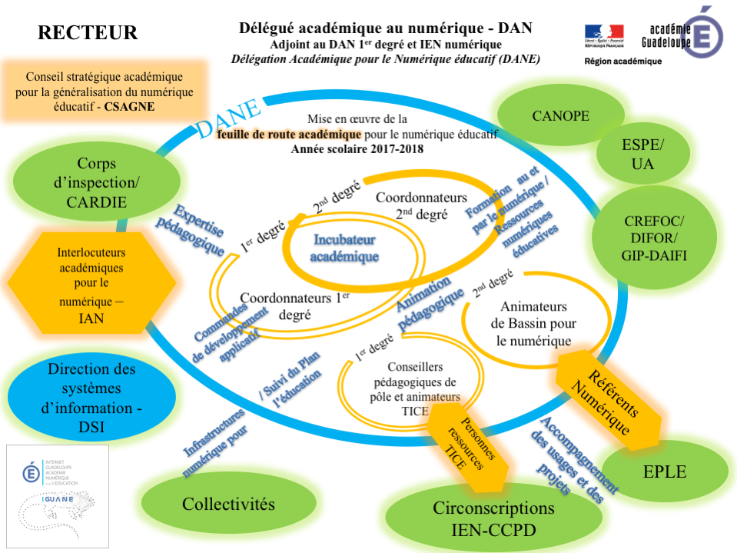
Notes:
Schéma Fonctionnel
L’incubateur, dispositif majeur placé désormais au centre de la structure de la DAN, aura pour rôle d'identifier, d'accompagner et de valoriser les projets éducatifs susceptibles de tirer parti du numérique éducatif.

Slide 7
Feuille de Route 2/2
La question essentielle de l’évaluation des usages du numérique éducatif
Affinement des outils d’évaluation
Privilégier les remontées du terrain
Notes:
Vers un affinement des outils d’évaluation du numérique éducatif
Utilisation des enquêtes ETIC et PROFETIC et bientôt OPINEE (outil de pilotage du numérique pour les écoles et les établissements) pour permettre une évaluation plus précise en privilégiant les remontées du terrain.

Slide 8
Missions RRUPN
1ère : Conseiller les Personnels de Direction
et Accompagner les Enseignants
Conseille la direction sur la mise en place du numérique
Oriente les enseignants vers des formations
Notes:
1 - Conseiller les personnels de direction dans le pilotage de l’établissement et accompagner les enseignants dans la prise en compte du numérique au quotidien dans les classes.
• Conseille la direction sur l’intégration du numérique dans le projet d’établissement.
• Propose à la direction une charte informatique et internet.
• Propose des exemples de pratiques.
• Aide à la mise en œuvre de projets pédagogiques.
• Conseille sur le choix de ressources pédagogiques : invite à utiliser les services, outils et productions académiques.
• Oriente les enseignants vers des formations adaptées à leurs besoins et les aide si nécessaire.
N.B. les RRUPN ne sont pas des formateurs mais ils sont susceptibles, le cas échéant, s’ils le souhaitent et en fonction de leurs compétences, jouer ce rôle dans le cadre du plan de formation académique.
Accompagnement des Établissements
• Analyse des besoins en formation des enseignants / : Échanges informel ; Sondage ; Conseil d'enseignement.
• Ressources humaines en appui : Animateurs de bassin et PFA
Présentation des animateurs de bassin
• Antoine ROY : Nord Grand-Terre
• Didier BELOCIAN : Sud Basse-Terre
• Frantz CALISTE : Îles du Nord
• Rony SOUPREMANIEN : Nord Basse-Terre et Sud Grand-Terre ainsi que Marie-Galante*

Slide 9
Missions RRUPN
2ème : Assurer la disponibilité technique
des équipements
Accompagner le chef d’établissement dans le dialogue qu’il entretient avec les collectivités
Notes:
2 - Assurer la disponibilité technique des équipements en lien avec les collectivités territoriales chargées de l’équipement et de la maintenance
Accompagner le chef d’établissement dans le dialogue qu’il entretient avec les collectivités autour des choix techniques, des renouvellements d’équipements, des investissements dans de nouveaux moyens numériques
N.B. Le RUPPN n'est pas un technicien informatique.
Aides : Réseau DANE, DSI.
Réseaux : Groupe Viaéduc des RRUPN et RRUPN-CONNECT(À venir)

Slide 10
Missions RRUPN
3ème : Administrer les services en ligne par délégation
du chef d’établissement
Assurer la mise à jour des données et le fonctionnement des services
Notes:
3 - Administrer les services en ligne par délégation du chef d’établissement
Assurer au quotidien et tout au long de l’année la mise à jour des données et le fonctionnement des services (Ex. : ENT).
S'assurer que sa lettre de mission rédigée par le chef d'établissement est en accord avec les 3 missions principales.

Slide 11
Missions RRUPN
Indemnité pour Mission Particulière (IMP)
Application du décret n° 2015-475 du 27 avril 2015 circulaire n° 2015-058 du 29-4-2015
1 à 3 IMP
Traitements et indemnités, avantages sociaux
BO N° 18 du 30 avril 2015
Notes:
Indemnité pour Mission Particulière (IMP)
Base : 1 à 3 IMP
Voir ”Modalités d'attribution de l'indemnité pour mission particulière (IMP)" : http://www.education.gouv.fr/pid285/bulletin_officiel.html?cid_bo=87297

Slide 12
Site - DANE Guadeloupe
IGUANE (Internet Guadeloupe Académie Numérique pour l’Education) devient l’emblème de la DANE-Guadeloupe
Un site institutionnel repensé pour l’ensemble des réseaux de la DANE
Un espace de veille régulièrement actualisé et ouvert à tous
Notes:
Site Web DANE "DANE Guadeloupe"
Espace d'information professionnel mais accessible à l’ensemble des usagers du système éducatif
N.B. Actualisation hebdomadaire
Déroulé de la présentation
Présentation de l'interface : Thèmes ; Nuage de mot ; Flux RSS.
Présentation du Menu
Site web évolutif

Slide 13
Espace CONNECT
Une dynamique collaborative de réseau
DANE- CONNECT
Notes:
Espaces CONNECT
• Plateforme M@gistère
• Espace Collaboratif
DANE-CONNECT
Espace collaboratif de la DANE (DAN, Adjointe au DAN 1er degré, coordonnateurs 1er et 2nd degrés, Animateurs de bassins et de pôles, PFA numériques)

Slide 14
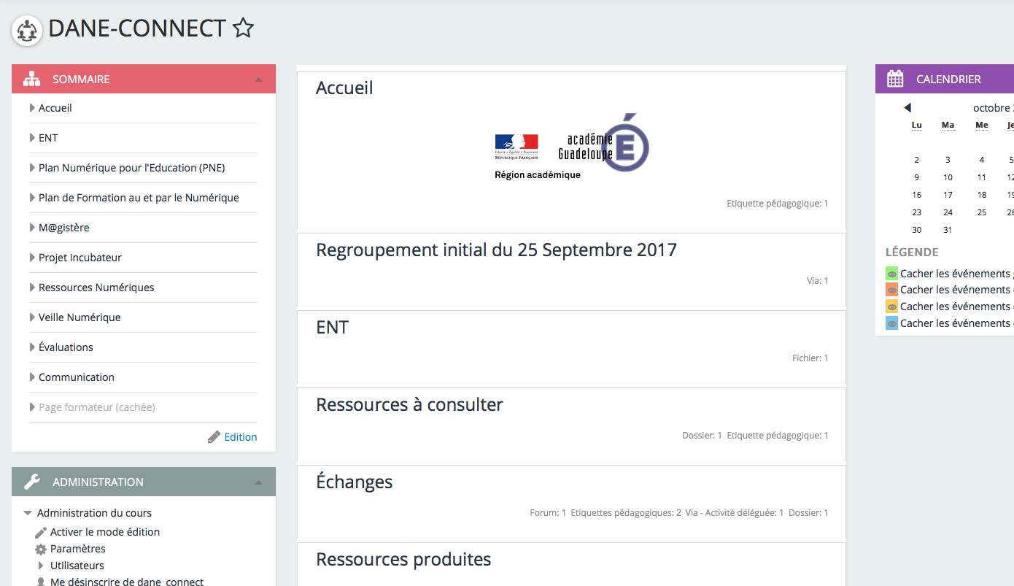
Espace DANE-CONNECT

Slide 15
Espace DANE-CONNECT
Une dynamique collaborative de réseau à
élargir à l’ensemble des réseaux de la DANE
IAN-CONNECT / RRUPN-CONNECT…
Notes:
Espaces CONNECT
IAN-CONNECT & RRUPN-CONNECT
Espace collaboratif pour les IAN et les RRUPN

Slide 16
Kit Site EPLE
Lien Présentation / Inscription :
http://www.ac-guadeloupe.fr/eple
Notes:
Kit Site EPLE
Avantages
• Sécurisé
• MAJ Automatique
• Gratuit
• Pas de Publicités
Lien : http://www.ac-guadeloupe.fr/eple

